Slide 1
Une présentation de 3 types d’outils de maquettage et mockup

Slide 2
Axure:
Axure:
Axure est un logiciel de plus en plus utilisé par la communauté des concepteurs web pour créer des mockup et des maquettes fonctionnels très poussés de sites web.

Slide 3
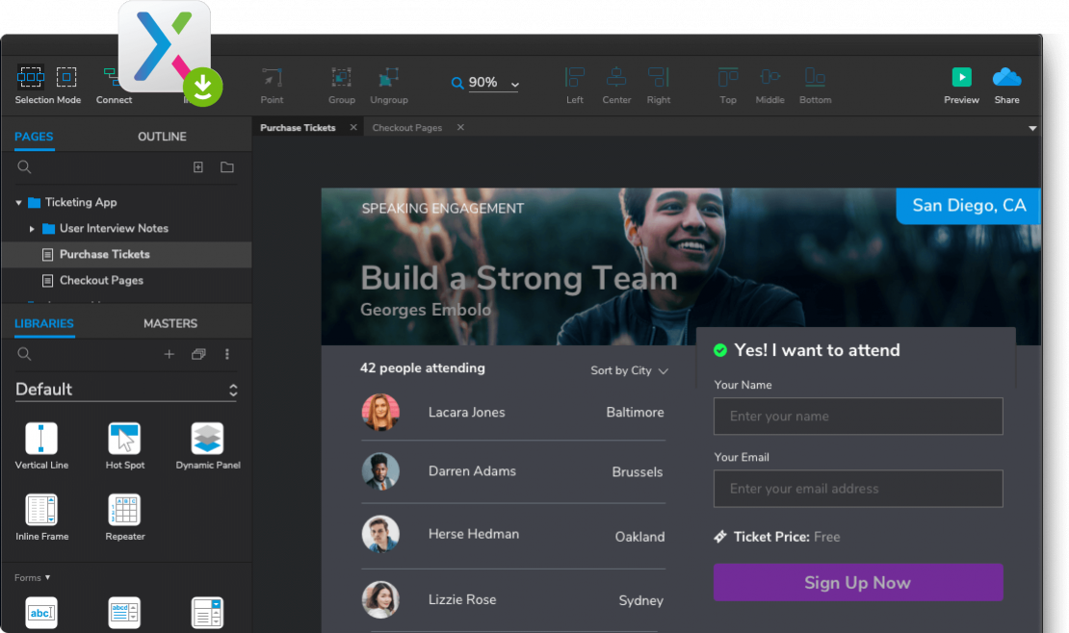

Slide 4
Adobe XD
Adobe XD est une solution d'UX/UI design complète pour la conception de sites web, d'applications mobiles, etc. Créez, prototypez et partagez, le tout depuis Adobe XD.

Slide 5
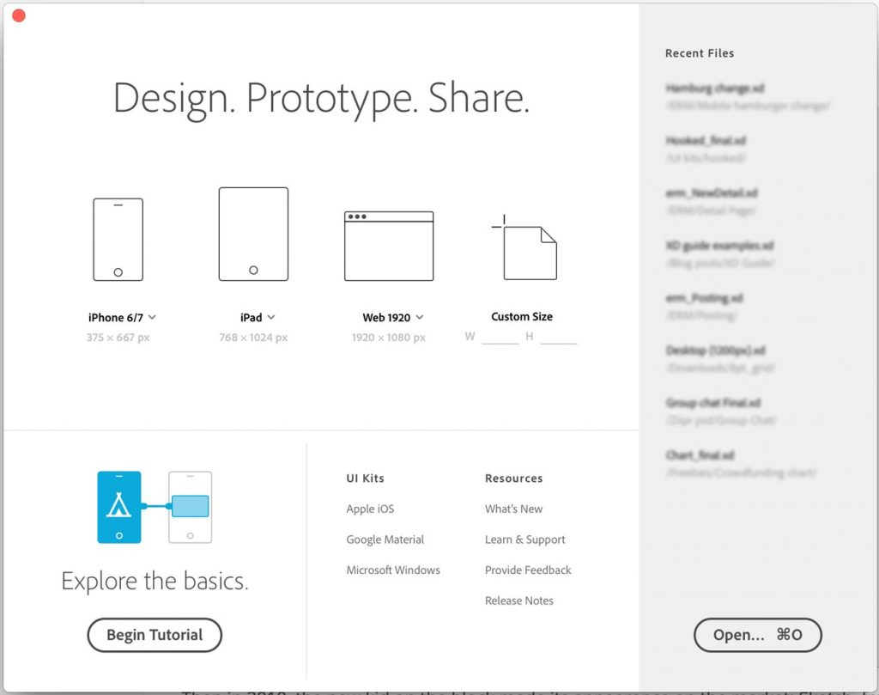

Slide 6
Pencil Project
L'application permet de choisir dans des bibliothèques de «stencils» comportant des boutons, des éléments d'interfaces qui permettent de composer rapidement l'aperçu d'une interface pour une application ou un site web. On pourra aussi utiliser cette application pour créer des diagrammes et des organigrammes.
On peut créer un ensemble de design d'écran pour un même projet en ajoutant des interaction qui permettront de créer un premier prototype interactif.

Slide 7
